Slide 1
Desarrollo back-end
Introducción a AJAX
Norbey Danilo Muñoz Cañón
2023

Slide 2
¿Qué es AJAX?
Acrónimo de Asynchronous JavaScript And XML
Definición
No es ninguna tecnología, ni lenguaje de programación
Es una técnica de desarrollo web que combina varias tecnologías
Consiguiendo una navegación más ágil y rápida, más dinámica.

Slide 3
Historia
IFrame (Microsoft Internet Explorer 3, 1996)
Carga asíncrona de páginas
Layers (Netscape 4, 1997)
Microsoft's Remote Scripting (o MSRS, 1998)
Empleo de Applet Java
Internet Explorer 4 y Netscape 4 Outlook Web Access
Definición del término AJAX(Febrero 2005)
Jesse James Garrett: “A New Approach to Web Applications”

Slide 4
Tecnologías empleadas
XHTML (o HTML) y CSS
Presentación de datos
Document Object Model (DOM)
Mostrar e interactuar dinámicamente con la información
XML y XSLT
Intercambiar y manipular datos con el servidor web
XMLHttpRequest
Recuperación y envío de datos de modo asíncrono
JavaScript
Nexo de unión

Slide 5
Web 2.0
Actualmente la mayoría de las actividades del usuario se desarrollan en la web
Web 1.0
Páginas personales
Email/Grupo de noticias
Mp3
Terraserver
Británica Online
Ofoto
Web 1.5
Wikis
Foros de discusión
Web 2.0
Blogging
RSS-Sindicación
Napster
MapQuest
iTunes
Google Maps
Wikipedia
Flickr

Slide 6
Web 2.0
Se está produciendo una evolución de las aplicaciones tradicionales hacia aplicaciones web enfocadas al usuario final, también conocidas
RIA (Rich Internet Application):
Interfaces intuitivos
Sistemas sencillos e intuitivos
Comunicación de cambios al usuario

Slide 7
Web 2.0
Tecnologías o desarrollos en las que se sustentan las RIA:
Applet
Macromedia Flash
Java Web Start
DHTML
AJAX

Slide 8
Web 3.0
Aunque la Web 2.0 todavía está en desarrollo en la actualidad, existen ya las primeras corrientes de crecimiento de la Web 3.0.
Algunas de las tecnologías que se marcan como introductorias de esta nueva generación son las relacionadas con la Inteligencia Artificial, como por ejemplo los electrodomésticos inteligentes que utilizan redes inalámbricas o Siri y Alexa que la combinan con reconocimiento de voz.

Slide 9
Web 3.0
Si antes nos referíamos a la Web 1.0 como un proveedor estático de información en el que no era posible la interacción, a la Web 2.0 como una web social e interactiva, ahora se puede suponer que la Web 3.0 cambiará todo lo conocido, desde cómo se publican los sitios web hasta como se interactúa entre ellos.

Slide 10
XMLHttpRequest
API que se encuentra implementado en el navegador y que proporciona los métodos y propiedades necesarios para la comunicación con el servidor mediante HTTP
Originalmente desarrollado por Microsoft como un objeto ActiveX, disponible desde Internet Explorer 5
Utilizada por JavaScript, Jscript, VBScript u otros lenguajes de scripting de navegadores web
Emplea un canal de conexión independiente

Slide 11
API
Application Programming Interface
Interfaz de Programación de Aplicaciones
Las API son mecanismos que permiten a dos componentes de software comunicarse entre sí mediante un conjunto de definiciones y protocolos.
Por ejemplo, el sistema de software del instituto de meteorología contiene datos meteorológicos diarios. La aplicación meteorológica de su teléfono “habla” con este sistema a través de las API y le muestra las actualizaciones meteorológicas diarias en su teléfono.

Slide 12
API
En el contexto de las API, la palabra aplicación se refiere a cualquier software con una función distinta. La interfaz puede considerarse como un contrato de servicio entre dos aplicaciones. Este contrato define cómo se comunican entre sí mediante solicitudes y respuestas. La documentación de su API contiene información sobre cómo los desarrolladores deben estructurar esas solicitudes y respuestas.

Slide 13
¿Cómo funcionan las API?
Las API permiten que sus productos y servicios se comuniquen con otros, sin necesidad de saber cómo están implementados. Esto simplifica el desarrollo de las aplicaciones y permite ahorrar tiempo y dinero.
Las API le otorgan flexibilidad; simplifican el diseño, la administración y el uso de las aplicaciones.

Slide 14
¿Cómo funcionan las API?
A veces, las API se consideran como contratos, con documentación que representa un acuerdo entre las partes: si una de las partes envía una solicitud remota con cierta estructura en particular, esa misma estructura determinará cómo responderá el software de la otra parte.

Slide 15
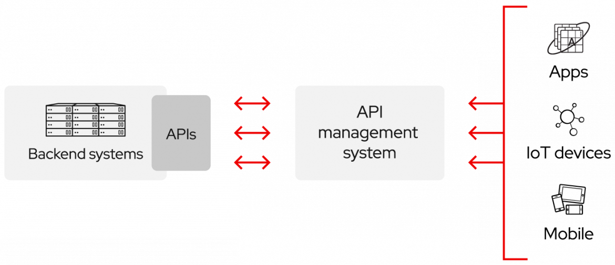
¿Cómo funcionan las API?

Slide 16
¿Cómo funcionan las API?
Por ejemplo, piense en una empresa distribuidora de libros. Podría ofrecer a los clientes una aplicación de la nube que les permitiera a los empleados de la librería verificar la disponibilidad de los libros con el distribuidor. El desarrollo de la aplicación podría ser costoso, verse limitado por la plataforma, llevar mucho tiempo y requerir mantenimiento permanente.

Slide 17
¿Cómo funcionan las API?
Otra opción es que la distribuidora de libros proporcionara una API para verificar la disponibilidad en inventario.
En resumen, las API le permiten habilitar el acceso a sus recursos y, al mismo tiempo, mantener la seguridad y el control. Usted decide cómo habilita el acceso y a quiénes se lo otorga

Slide 18
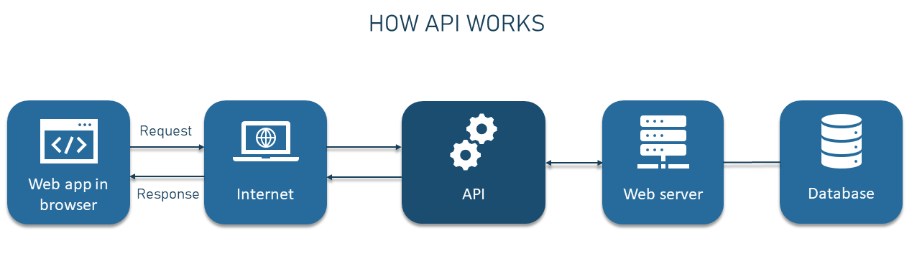
¿Cómo funcionan las API?
La arquitectura de las API suele explicarse en términos de cliente y servidor. La aplicación que envía la solicitud se llama cliente, y la que envía la respuesta se llama servidor. En el ejemplo del tiempo, la base de datos meteorológicos del instituto es el servidor y la aplicación móvil es el cliente.

Slide 19
¿Cómo funcionan las API?
Las API pueden funcionar de cuatro maneras diferentes, según el momento y el motivo de su creación.
API de SOAP
Estas API utilizan el protocolo simple de acceso a objetos. El cliente y el servidor intercambian mensajes mediante XML. Se trata de una API menos flexible que era más popular en el pasado.

Slide 20
¿Cómo funcionan las API?
API de RPC
Estas API se denominan llamadas a procedimientos remotos. El cliente completa una función (o procedimiento) en el servidor, y el servidor devuelve el resultado al cliente.
API de WebSocket
Es otro desarrollo moderno de la API web que utiliza objetos JSON para transmitir datos. Admite la comunicación bidireccional entre las aplicaciones cliente y el servidor. El servidor puede enviar mensajes de devolución de llamada a los clientes conectados, por lo que es más eficiente que la API de REST.

Slide 21
¿Cómo funcionan las API?
API de REST
Estas son las API más populares y flexibles que se encuentran en la web actualmente. El cliente envía las solicitudes al servidor como datos. El servidor utiliza esta entrada del cliente para iniciar funciones internas y devuelve los datos de salida al cliente. Veamos las API de REST con más detalle a continuación.

Slide 22
¿Qué es una API web?
Una API web o API de servicios web es una interfaz de procesamiento de aplicaciones entre un servidor web y un navegador web. Todos los servicios web son API, pero no todas las API son servicios web. La API de REST es un tipo especial de API web que utiliza el estilo arquitectónico estándar explicado anteriormente.

Slide 23
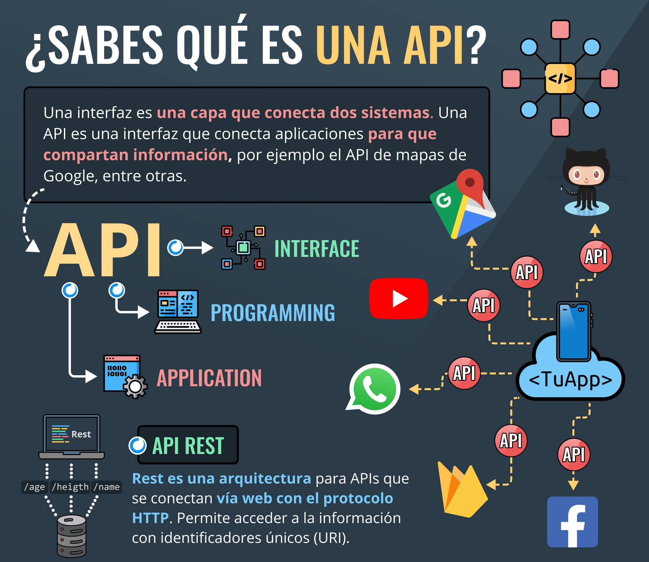
¿Cómo funcionan las API?

Slide 24
XMLHttpRequest
API que se encuentra implementado en el navegador y que proporciona los métodos y propiedades necesarios para la comunicación con el servidor mediante HTTP
Originalmente desarrollado por Microsoft como un objeto ActiveX, disponible desde Internet Explorer 5
Utilizada por JavaScript, Jscript, VBScript u otros lenguajes de scripting de navegadores web
Emplea un canal de conexión independiente

Slide 25
Características de XMLHttpRequest
Comunicación GET/POST
Documentos pueden ser texto plano/xml
Trabaja en background
Número limitado de peticiones
Permite especificar un manejador para el control de cambios de estado
Manejador notifica el estado de la petición:
Inicializada
Iniciada
En proceso de retornar la información
Operación completada

Slide 26
Tipo de Respuesta
Documento XML
Texto
Procesado en el cliente
Mostrado directamente
JavaScript
Evaluado en JavaScript mediante ‘eval()’
JSON, “JavaScript Object Notation”:
Es un formato ligero para el intercambio de datos
Es un subconjunto de la notación literal de objetos de Javascript pero no requiere el uso de Javascript

Slide 27
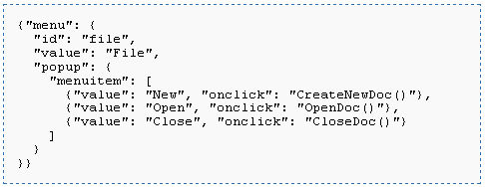
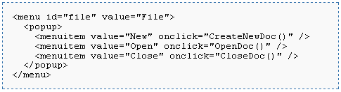
EJEMPLO JSON
Definición de barra de menús usando JSON y XML:

Slide 28
Métodos de XMLHttpRequest
open("method", "URL", syn/asyn): Asigna la URL de destino, el método y otros parámetros opcionales de una petición pendiente
send(content): Envía la petición, opcionalmente se puede enviar
una cadena de texto o un objeto DOM
abort(): Detiene la petición actual
getAllResponseHeaders(): Devuelve todas las cabeceras de la respuesta como pares de etiqueta y valores en una cadena
getResponseHeader("headerLabel"): Devuelve el valor de una cabecera determinada
setRequestHeader("label", "value"): Asigna un valor al par label/value para la cabecera enviada.

Slide 29
Propiedades de XMLHttpRequest
onreadystatechange: El manejador del evento llamado en cada
cambio de estado del objeto
readyState: Indica el estado del objeto o la petición
0 = sin inicializar
1 =cargando
2 = fin de la carga
3 = actualizando la información recibida
4 = Operación completada
status: Estado HTTP devuelto por el servidor
404 si la página no se encuentra
200 si todo ha ido bien

Slide 30
Propiedades de XMLHttpRequest
responseText: Cadena de texto con los datos devueltos por el
servidor
responseXML: Objeto DOM devuelto por el servidor
statusText: Respuesta del servidor asociada al status (mensaje de texto)

Slide 31
XMLHttpRequest
Alternativas:
IFrame oculto
Netscape's LiveConnect
Microsoft's ActiveX
Microsoft's XML Data Islands
Macromedia Flash Player
Java Applets

Slide 32
Funcionamiento de AJAX
Usuario provoca un evento
Se crea y configura un objeto XMLHttpRequest
El objeto XMLHttpRequest realiza una llamada al servidor
La petición se procesa en el servidor
El servidor retorna un documento XML que contienen el resultado
El objeto XMLHttpRequest llama a la función callback() y procesa el resultado
Se actualiza el DOM de la página asociado con la petición con el resultado devuelto

Slide 33
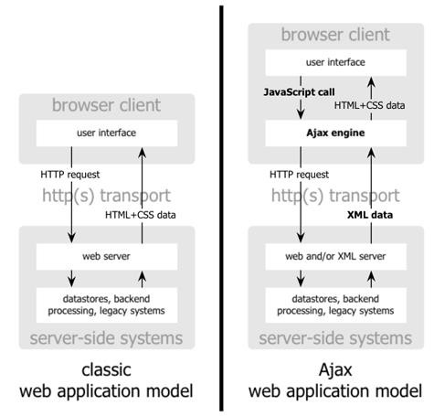
Web Tradicional vs AJAX (1)

Slide 34
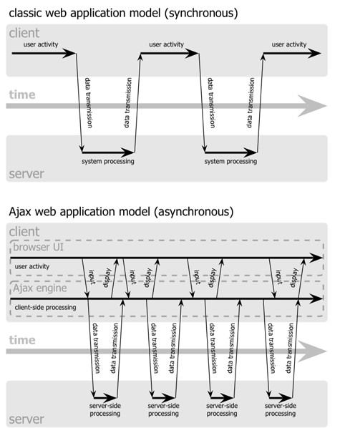
Web Tradicional vs AJAX (2)

Slide 35
Ventajas
Mayor interactividad
Recuperación asíncrona de datos, reduciendo el tiempo de espera del usuario
Facilidad de manejo del usuario
El usuario tiene un mayor conocimiento de las aplicaciones de escritorio
Se reduce el tamaño de la información intercambiada
Portabilidad entre plataformas
No requieren instalación de plugins, applets de Java, ni ningún otro elemento
Código público

Slide 36
Inconvenientes y Críticas
Usabilidad:
Comportamiento del usuario ante la navegación
Botón de volver atrás del navegador
Empleo de iframe ocultos para almacenar el historial)
Empleo de fragmento identificador del URL (‘#’) y recuperación mediante JavaScript
Problema al agregar marcadores/favoritos en un momento determinado de la aplicación
Empleo del fragmento identificador del URL (‘#’) y recuperación mediante JavaScript
Problemas al imprimir páginas renderizadas dinámicamente
Tiempos de respuesta entre la petición del usuario y la respuesta del servidor
Empleo de feedback visual para indicar el estado de la petición al usuario

Slide 37
Inconvenientes y Críticas
JavaScript
Requiere que los usuarios tengan el JavaScript activado en el navegador
Como en DHTML, debe comprobarse la compatibilidad entre
navegadores y plataformas

Slide 38
Accesibilidad
Los desarrolladores necesitan proporcionar opciones para usuarios en otras plataformas o navegadores que no utilicen AJAX

Slide 39
USOS DE AJAX
Validación de datos de formularios en tiempo real
Identificadores de usuario, nº de serie, códigos postales u otro código especial que necesite validación en el lado del servidor antes de ser enviado el formulario.
Autocompletado
Direcciones de correo, nombres, ciudades
Operaciones de detalle
Obtener información más detallada de un producto
GUI avanzadas
Controles en árbol, menús, barras de progreso
Refresco de datos
Notificaciones del servidor

Slide 40
USOS DE AJAX
Actualizar o eliminar registros
Expandir formularios web
Devolver peticiones simples de búsqueda
Editar árboles de categorías

Slide 41
Bibliotecas AJAX
Es posible diferenciar dos tipos de bibliotecas:
Javascript: Facilitan únicamente el uso de AJAX. Se trata de una biblioteca de javascript que facilita el intercambio de información con el servidor
Específicas de lenguaje: Genera directamente el JavaScript desde el lenguaje del servidor, de este modo se definen los métodos y se realizan los intercambios de información de forma completamente transparente.

